Slide 1
Análisis Factorial de un Instrumento
Dr. en Ed. Carlos Saúl Juárez Lugo
Centro Universitario UAEM Ecatepec
2017

Slide 2
Datos curriculares

Slide 3
Licenciatura en Psicología. Centro Universitario UAEM Ecatepec
Unidad de Aprendizaje a la que se destina el material:
Taller de Elaboración de Instrumentos
Programa por competencias
Secuencia didáctica que indica el Programa de Aprendizaje:
1. Conceptos básicos de los instrumentos para elaborar uno propio.
2- Cualidades metodológicas de un instrumento.
3- Normalización del instrumento e integración de la prueba.
4- Elaboración del reporte del instrumento.

Slide 4
UNIDAD DE APRENDIZAJE: TALLER DE ELABORACIÓN DE INSTRUMENTOS
(Programa por Competencias)
Clave: L01230
Nivel: Metodológica instrumental, Competencia: de habilidad, Modalidad: Presencial
Créditos: 4, Horas teóricas: 2, Horas prácticas: 2
Unidades de Aprendizaje Antecedentes:
Estadística y Construcción de instrumentos.
Unidad de Aprendizaje Consecuente: ninguna
Unidades de aprendizaje simultáneas:
Indicadas por la trayectoria.
Seminarios y talleres elegidos por el alumno

Slide 5
Objetivo General:
Pilotear un instrumento de medición sobre algún constructo, identificando los elementos y conceptos de los instrumentos con la finalidad de cubrir las cualidades metodológicas que se requieren (validez y confiabilidad), en las ciencias sociales, así como la obtención de normas propias.

Slide 6
Contenido
Antecedentes del Análisis Factorial (AF).
Teoría del AF.
Ejemplo de cálculo utilizando el programa SPSS 24.
Interpretación del AF. La matriz de factores.
Bibliografía básica.

Slide 7
Análisis Factorial de un Instrumento
Dr. en Ed. Carlos Saúl Juárez Lugo
Taller de Elaboración de Instrumentos
Centro Universitario UAEM Ecatepec
2017

Slide 8
Análisis Factorial (AF)
La técnica del análisis factorial (AF) permite agrupar una alto número de variables en un conjunto de factores más reducido mediante subconjuntos de variables que correlacionan alto entre sí en relación con otros subconjuntos, lo cual permitiría explicar un fenómeno más complejo de manera parsimoniosa (Macia, 2010, 276).

Slide 9
AF
Es un método de la estadística multivariada ampliamente utilizado en el mundo de los test.
Basta revisar las publicaciones relacionadas con los test y los instrumentos de medición en distintas áreas de conocimiento, en particular la psicología.

Slide 10
AF
Es necesario contar con una comprensión básica del AF y sus aplicaciones a los test.
Ya sea para realizar investigación o para sus quehaceres profesionales.
Su desconocimiento significa una gran barrera para comprender la bibliografía sobre los test y sus aplicaciones.

Slide 11
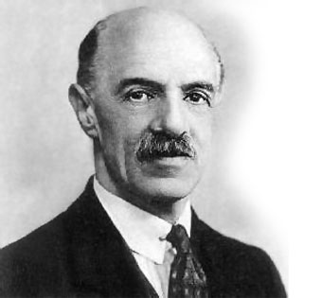
AF - Historia
Tiene poco más de 100 años.
Se desarrollo en Inglaterra de los trabajos de Charles Spearman en el ámbito de la inteligencia.

Slide 12
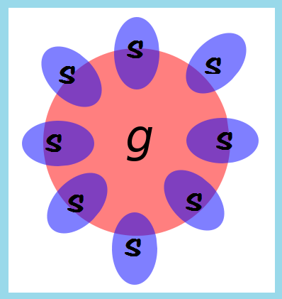
AF - Historia
Sperman se basó en los trabajos de Galton y Pearson.
Generar un método para sustentar sus estudios sobre la inteligencia:
factor g del factor s
(espacial, numérico, mecánico y verbal).

Slide 13
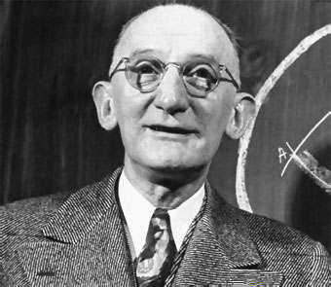
AF - Historia
Louis Thurston planteaba la existencia de más de un factor para explicar la inteligencia humana.
Sus análisis llevaron al mejoramiento del naciente AF.

Slide 14
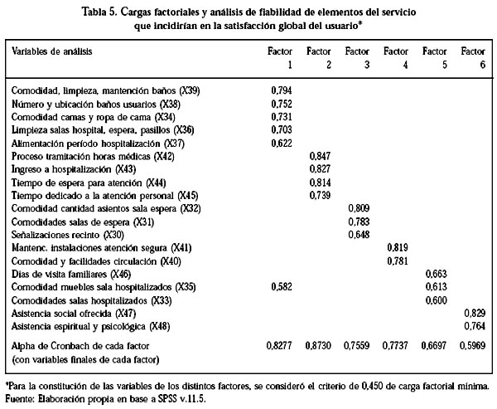
AF - Historia
De ambos esfuerzos antagónicos se desarrollo un método que consistía en:
Analizar tablas de correlación de varias variables.
Dio origen al método del AF moderno.

Slide 15
La idea básica del AF
“La mediad de cualquier variable se compone potencialmente de una serie de variables latentes”
Su objetivo: descubrir esas variables latentes subyacentes (dimensiones o factores).
Si determinamos que variables, entenderemos la dimensión.

Slide 16
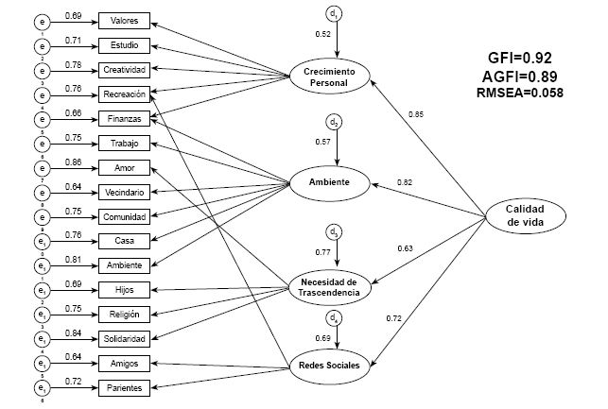
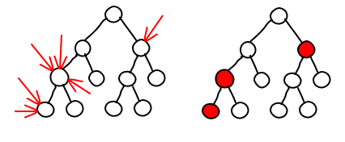

Slide 17
El AF y los test

Slide 18
Test y su Diseño
Para que un test pueda ser considerado como adecuado a su diseño debe contener al menos:
Fiabilidad: Estabilidad en el tiempo de las puntuaciones*
Validez: Se está midiendo lo que el test dice medir.
Baremos o tipicidad: Valores normativos de la población con los cuales se compara el puntaje de un miembro.

Slide 19
Valides de Constructo
“Los indicadores o ítems del test reflejan adecuadamente el constructo o concepto objetivo”.
“Cuando las medidas diseñadas (ítems) para evaluarlo muestran coherencia de la conformación de sus factores al someterlos a AF”.

Slide 20
Validez
La validez de un test es continuo y con variados procedimientos.
El AF es sólo una parte de él.
Al ser el más utilizado es importante conocerlo.
El AF le otorga al test un fundamento científico más firme.

Slide 21
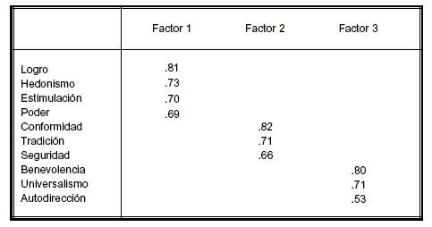
AF Definición
Es una técnica para el análisis de las interrelaciones, mediante el cuál el número de variables o dimensiones utilizadas para describir un constructo se reducen.

Slide 22
AF Definición
“Consiste … en métodos para encontrar grupos de variables relacionadas, siendo cada uno de estos grupos (factores) con mayores correlaciones de sus elementos entre sí, que con los no incluidos en él”. (Nunnally, 1991)

Slide 23
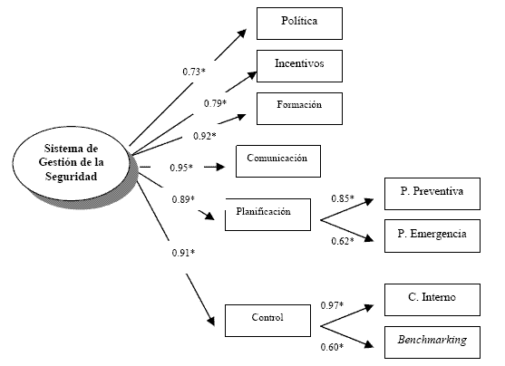
AF Definición
Estas técnicas están diseñadas para:
Tomar la matriz y encontrar algún orden en ella,
Dando por resultado la identificación de factores con varianza común.

Slide 24
AF Exploratorio (afe)
Procedimiento de cálculo

Slide 25
Etapas del AF
1. Calcular las relaciones entre las variables.
2. Extracción de los factores.
3. Identificar los factores que describen de la forma más simple posible las relaciones entre las variables.
4. Interpretar la matriz a la luz de la teoría e hipótesis plateadas.

Slide 26
1. Preparación
La matriz de correlación

Slide 27
Preparación
Recogida de datos [proporción de sujetos / variables, (5sj/1v)*]
Muestras entre 100 y 200 sujetos*
Estudio y determinación del número de factores.
Selección de indicadores o ítems del constructo.

Slide 28
Kaiser-Meyer-Olkin (KMO)
Indica la adecuación de los datos a un modelo de AF.
Valores KMO por debajo de 0.5 no serán aceptables, considerándose inadecuados los datos a un modelo de AF.
Mientras más cercanos a 1 los valores de KMO mejor es la adecuación de los datos a un AF

Slide 29
Esfericidad de Bartlett
Corroborar que el modelo factorial es adecuado para explicar los datos de la muestra, indicando que existen relaciones significativas entre las variables.
Tiene que ser significativo el valor de Chi-cuadrado (p< 0.05)

Slide 30
Prueba de KMO y Bartlett
Medida Kaiser-Meyer-Olkin de adecuación de muestreo |  | 0.865
Prueba de esfericidad de Bartlett | Aprox. Chi-cuadrado | 1634.774
 | gl | 300
 | Sig. | 0.000

Slide 31
2. Factorización la matriz de factores iniciales

Slide 32
Factorización
Objetivo
Averiguar el número de factores comunes necesarios para explicar las correlaciones obtenidas.
A partir de la matriz de correlaciones, el análisis factorial extrae una nueva matriz que reproduce en forma más sencilla la primera.
Recibe el nombre de matriz factorial.

Slide 33
Métodos de Extracción
Método de Factores Principales (es el más utilizado.)
Extrae una cantidad máxima de varianza conforme se calcula cada factor:
Factor 1 (mayor cantidad de varianza) [Su contribución se retira*]
Factor 2 (la siguiente mayor cantidad de varianza)*
Factor n (la siguiente mayor cantidad de varianza)**

Slide 34
Se utiliza el autovalor.
Se extraen todos los factores [correlaciones] que tiene un valor igual o mayor a + 1.0.
Cada uno de estos índice o coeficientes representan la correlación ítem – factor.
Su nombre es pesos, cargas, ponderaciones o saturaciones factoriales.

Slide 35
Ítem su carga relevante → Factor
Cargas mínimas de 0.30*
Las cargas factoriales (- 1.00 y + 1.00) se interpretan como los coeficientes de correlación.

Slide 36
3. Rotación

Slide 37
Rotación
“Busca la mejor manera de ‘ver’ estos factores”
Para interpretar la solución factorial, los ítems se agrupan en factores.
Rotación Ortogonal VARIMAX

Slide 38
4. interpretación

Slide 39
Interpretación
Responder cuál es el significado de c/u de los factores conformados.
Por qué de las variaciones con el modelo teórico plateado.
Encontrar el nexo de unión entre los ítems de un factor.
La importancia (orden) de los factores
Los nuevos factores son material a comprobarse en futuras investigaciones.

Slide 40
Desarrollo de un af con spss.
La aproximación a un ejemplo

Slide 41
Ejemplo
Datos proporcionados por Gardner en su libro Estadística para psicología usando SPSS para Windows, para desarrollar el ejemplo.
Datos ficticios que representan puntuaciones obtenidas por 20 estudiantes de primaria en 7 variables.

Slide 42
Destreza en aritmética
Destreza en lenguaje
Sumar
Restar
Multiplicar
Dividir
La puntuación va de 0 – 25 para c/u.
Sustantivos (puntuación de 5 a 20)
Adverbios
Adjetivos
Con intervalos de 0 a 60.

Slide 43
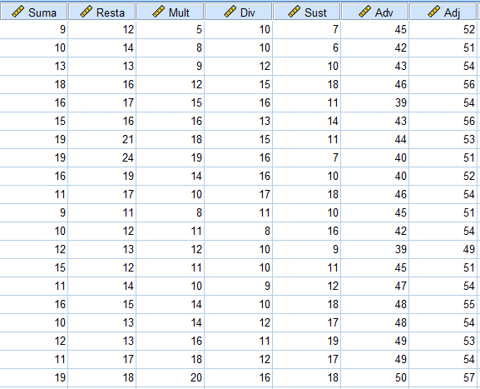
Vista de los datos capturados en SPSS 24.
Para realizar el AF en SPSS 24 seguimos el proceso siguiente.

Slide 44
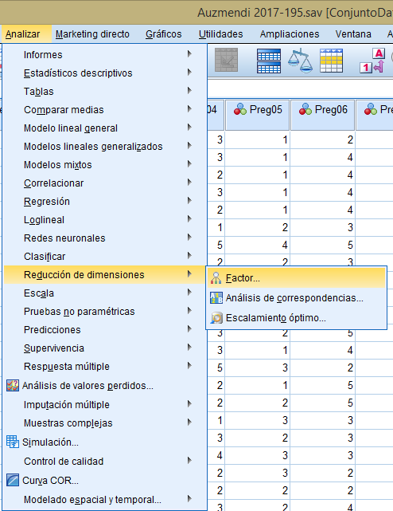
Para abrir la ventana Análisis Factorial haga clic en Analizar / Reducción de dimensiones / Factor

Slide 45
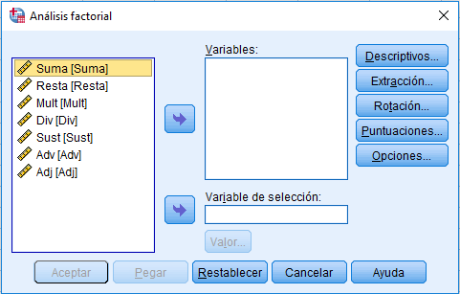
Se abrirá la ventana Análisis Factorial con las variables que contiene nuestra base de datos.

Slide 46
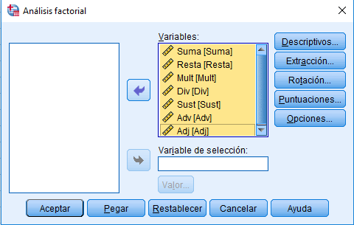
Seleccionamos las variables para el AF.
En el ejemplo son las 7 que muestra la ventana.
Haga clic en el botón Descriptivos…

Slide 47
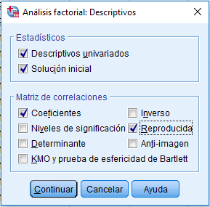
En la ventana que aparece elegimos:
De Estadísticos: Descriptivos univariados y Solución inicial.
De matriz de correlaciones: Coeficientes y Reproducida.
Para este ejemplo no solicitamos KMO y Bartlett.
Continuar.

Slide 48
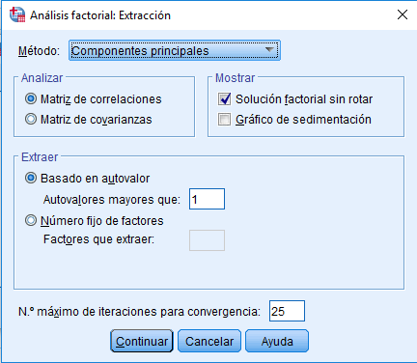
Con el botón extracción vemos la ventana Análisis factorial: Extracción. Seleccionamos de…
Método: Componentes principales.
Analizar: Matriz de correlaciones.
Mostrar: Solución factorial sin rotar y Gráfico de sedimentación.
Extraer: Basado en autovalor… 1
Convergencia: 25

Slide 49
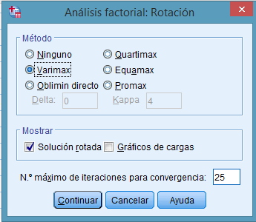
Con el botón Rotación vemos la ventana Análisis factorial: Rotación
Seleccionamos el Método Varimax
Mostrar: Solución rotada
Convergencia: 25
Elegimos Continuar.

Slide 50
Regresamos a la ventana principal.
Hacemos clic en el botón aceptar de Análisis Factorial.
El programa SPSS 24 devuelve varias tablas.
Cada una de ellas tiene una función.
En este ejemplo sólo se destacará la siguiente tabla para mostrar como el AF reduce – agrupa las variables a los Factores posibles.

Slide 51
Matriz de componente rotadoª
 | Componente
 | 1 | 2
Suma | 0.885 | 0.044
Resta | 0.936 | -0.112
Mult | 0.795 | 0.318
Div | 0.849 | 0.029
Sust | 0.079 | 0.930
Adv | -0.179 | 0.866
Adj | 0.286 | 0.814
Método de extracción: análisis de componentes principales. Método de rotación: Varimax con normalización Kaiser.
a. La rotación ha convergido en 3 iteraciones.
En esta tabla podemos ver los Factores que el AF propone como la mejor solución factorial.
Note las “cargas factoriales” para cada uno de ellos (en negritas).
A mayor carga factorial y coherencia teórica del contenido del ítem, decidimos que variables pertenecen al Factor.

Slide 52
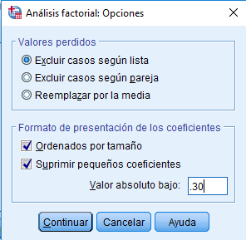
El objetivo del AF y de los programas de cómputo es mostrar visualmente la mejor solución.
Para ello en elegimos del proceso de AF el botón Opciones.
Seleccionamos:
Excluir casos según lista.
Ordenados por tamaño.
Suprimir pequeños coeficientes.
En Valor absoluto (carga factorial) .30

Slide 53
Matriz de componente rotadoª
 | Componente
 | 1 | 2
Resta | 0.936
Suma | 0.885
Div | 0.849
Mult | 0.795 | 0.318
Sust |  | 0.930
Adv |  | 0.866
Adj |  | 0.814
Método de extracción: análisis de componentes principales. Método de rotación: Varimax con normalización Kaiser.
a. La rotación ha convergido en 3 iteraciones.
La solución factorial es más amable y comprensible a la vista.
El programa “depura” la solución factorial para una “lectura” más “clara” y “amable”.
Con el criterio de .30 Multiplicación se encuentra en los Factores Destreza aritmética y en lenguaje.

Slide 54
Matriz de componente rotadoª
 | Componente
 | 1 | 2
Resta | 0.936
Suma | 0.885
Div | 0.849
Mult | 0.795
Sust |  | 0.930
Adv |  | 0.866
Adj |  | 0.814
Método de extracción: análisis de componentes principales. Método de rotación: Varimax con normalización Kaiser.
a. La rotación ha convergido en 3 iteraciones.
Si elegimos en Suprimir valores menores a .40 (carga factorial mayor a 0.40 como punto de corte), la solución factorial tiene una mayor claridad.
Las variables 1 a 4 son el Factor Destreza aritmética y las variables 5 a 7 forman el Factor de Destreza en el Lenguaje.

Slide 55
Interpretación
“La matriz Varimax se interpreta considerando cada factor y determinando qué tienen en común todas la variables que presentan saturaciones altas en ese factor y qué no tiene en común con las variables que presentan saturaciones bajas.”

Slide 56
Teoría – Instrumento - AF
Factor 1. Destreza en aritmética
Factor 2. Destreza en lenguaje
Sumar
Restar
Multiplicar
Dividir
Sustantivos
Adverbios
Adjetivos
Qué tienen en común todas la variables que presentan saturaciones altas en ese factor y qué no tiene en común.

Slide 57
El AF ayuda a:
A reducir y separar las partes de un todo.
Busca factores comunes a un conjunto de variables (ítems)
Establece conjuntos con grandes correlaciones.

Slide 58
Bibliografía
Gardner, R. G. (2003). Estadística para psicología usando SPSS para Windows. México: Prentice Hall.
Hair, J. F., Anderson, R. E., Tatham, R. L. Black, W. C. (2007). Análisis multivariante. España: Pearson Prentice Hall.
Kerlinger, F. N. y Lee. H. B. (2002). Investigación del comportamiento. Métodos de investigación en ciencias sociales. México: McGraw Hill.
Macia, F. (2010). Validez de los test y el análisis factorial: Nociones generales. Ciencia y Trabajo, 35, 276-280.
Nunnally, J. C. (1991). Teoría psicométrica. México: Trillas.
Pérez, C. (2008). Técnicas de análisis multivariante de datos. Aplicación con SPSS. España: Pearson Prentice Hall.
Pérez, J. A., Chacón, S. y Moreno, R. (2000). Validez de constructo: el uso de análisis factorial exploratorio-confirmatorio para obtener evidencias de validez. Psicothema, 2, 442-446.
Visauta, B. y martori, J. C. (2003). Análisis estadístico con SPSS para Windows. Estadistica multivariante v.II. México : McGraw Hill.
Yela, M. (1996). Los test. Psicothema, 8, supl., 249-263.
Yela, M. (1996). Los test y el análisis factorial. Psicothema, 8, supl., 73-88.
Yela, M. (1997). La técnica del análisis factorial. Un método de investigación en psicología y pedagogía. Madrid, España: Biblioteca Nueva.

